Slide 1
Ιατρική Απεικόνιση ΙΙΙ (Θ)
Ανοικτά Ακαδημαϊκά Μαθήματα στο ΤΕΙ Αθήνας
Ενότητα 8: Ιωδιούχα μέσα σκιαγραφικής αντίθεσης
στην υπολογιστική τομογραφία
Γεωργία Οικονόμου, Αναπληρώτρια Καθηγήτρια
Τμήμα Ραδιολογίας - Ακτινολογίας
Το περιεχόμενο του μαθήματος διατίθεται με άδεια Creative Commons εκτός και αν αναφέρεται διαφορετικά | Το έργο υλοποιείται στο πλαίσιο του Επιχειρησιακού Προγράμματος «Εκπαίδευση και Δια Βίου Μάθηση» και συγχρηματοδοτείται από την Ευρωπαϊκή Ένωση (Ευρωπαϊκό Κοινωνικό Ταμείο) και από εθνικούς πόρους.

Slide 2
Φαρμακοκινητική των ιωδιούχων ΣΜ
Το σκιαγραφικό αμέσως μετά τη χορήγησή του ακολουθεί την δεξιά κυκλοφορία και ακολούθως από την αριστερά κυκλοφορία φθάνει στους ιστούς
Στους ιστούς παρατηρείται ταχεία ανακατανομή από τα αγγεία προς το διάμεσο ιστό (flow-limited process)
radiology.rsna.org

Slide 3
Ο βαθμός ενίσχυσης εξαρτάται από τον όγκο του σκιαγραφικού
Η κυκλοφορία του σκιαγραφικού οδηγεί σε αραίωσή του στο αίμα με αποτέλεσμα μετά την κορυφή και την φάση ισορροπίας τη μείωση της ενίσχυσης
Η αιμοδυναμική του ασθενούς είναι ο κύριος σκοπός της ενίσχυσης
Σε μικρότερο βαθμό η διαδικασία χορήγησης του ΣΜ επηρεάζει την αιμοδυναμική

Slide 4
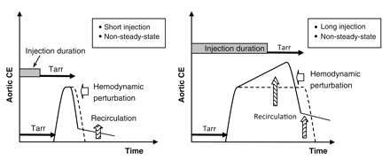
Ενίσχυση αορτής και διάρκεια έγχυσης
Tarr = χρόνος άφιξης
Μικρή έγχυση
Πραγματικές συνθήκες
Μακρά έγχυση
Πραγματικές συνθήκες
Διάρκεια έγχυσης
Διάρκεια έγχυσης
Αιμοδυναμική αναμόχλευση
Αιμοδυναμική αναμόχλευση
Επανακυκλοφορία
Επανα
κυκλοφορία

Slide 5
Παράμετροι που επηρεάζουν την ενίσχυση με ΣΜ
Η ενίσχυση που θα επιτευχθεί επηρεάζεται από τις εξής παραμέτρους:
Ασθενής
Σκιαγραφικό
Τεχνική εξέτασης

Slide 6
Παράμετροι που επηρεάζουν την ενίσχυση
Ασθενής
Εφαρμογή: όργανο στόχος
Μεγέθη: βάρος, ύψος, καρδιακή λειτουργία, ηλικία, φύλλο
Χρόνοι: καρδιαγγειακά, θέση καθετήρα
Άλλα: κράτημα αναπνοής, ασθένεια, νεφρική λειτουργία
Παράμετροι σάρωσης
Μέγεθος: διάρκεια σάρωσης, καθυστέρηση
Χρόνοι: καθυστέρηση σάρωσης (σταθερή, test – bolus, bolus - tracking), διάρκεια σάρωσης
Άλλα: πολλαπλές φάσεις, κατεύθυνση σάρωσης, ECG-gating, ακτινοβολία (kVp)
Ενίσχυση
ΜΣΑ
Μεγέθη: μάζα Ιωδίου (συγκέντρωση, όγκος), ρυθμός έγχυσης, χρήση φυσιολογικού ορού
Χρόνοι: διάρκεια έγχυσης (όγκος-ρυθμός), φυσιολογικός oρός, ιξώδες
Άλλα: τρόπος χορήγησης του ΜΣΑ (μονοφασική, διφασική, εκθετική)

Slide 7
Ασθενής + ενίσχυση
Η κατανομή του σκιαγραφικού σε ένα όργανο εξαρτάται από:
Το ρυθμό αιμάτωσης
Τον όγκο του ιστού
Τη σύσταση του ιστού
Τη διαπερατότητα της μικροκυκλοφορίας

Slide 8
Βάρος Ασθενούς και Ένταση ενίσχυσης
Η πιο σημαντική παράμετρος ασθενούς που επηρεάζει το βαθμό ενίσχυσης αγγείων και οργάνων.
Για σταθερό συγκεκριμένο επίπεδο ενίσχυσης απαιτείται αύξηση του συνολικού όγκου ή της πυκνότητας του χορηγούμενου σκιαγραφικού.
Συνήθως η δόση υπολογίζεται γραμμικά με βάση το 1:1 σε σχέση με το βάρος. Αυτό οδηγεί σε υπερεκτίμηση της δόσης και γι αυτό έχουν προταθεί και πιο περίπλοκες μέθοδοι (ο παχύς ασθενής έχει περισσότερο λίπος που δεν προσλαμβάνει το ΜΣΑ).

Slide 9
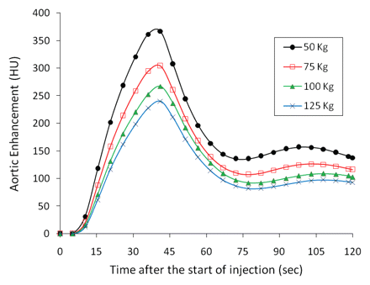
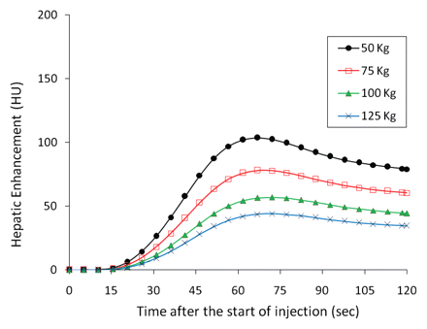
Βαρείς ασθενείς έχουν μεγαλύτερο όγκο αίματος και αραιώνουν το σκιαγραφικό περισσότερο
Αυτή η παράμετρος επηρεάζει σημαντικά την ενίσχυση και της αορτής και του ήπατος
radiology.rsna.org

Slide 10
Καρδιακή λειτουργία και Χρόνος μέγιστης ενίσχυσης 1/2
Ο χρόνος μέγιστης ενίσχυσης επηρεάζεται από την καρδιακή λειτουργία του ασθενούς (κλάσμα εξώθησης).
Όταν η εξωθητική δύναμη της καρδιάς μειώνεται το ΜΣΑ φθάνει αργά (μεγάλο Tarr) και απομακρύνεται αργά (καθυστερημένη και μεγαλύτερης έντασης ενίσχυση).
Σε τέτοιους ασθενείς είναι απαραίτητη η χρήση τεχνικών συγχρονισμού έγχυσης και σάρωσης.

Slide 11
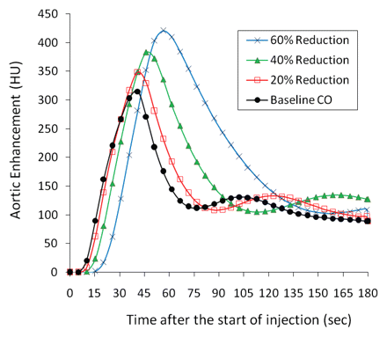
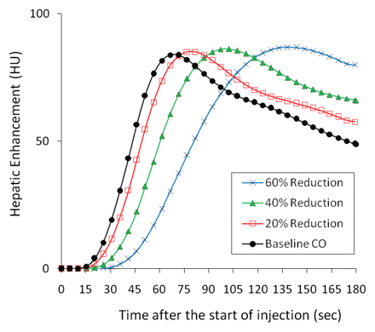
Καρδιακή λειτουργία και Χρόνος μέγιστης ενίσχυσης 2/2
radiology.rsna.org

Slide 12
Θέση έγχυσης
Όσο πιο κεντρική είναι η θέση έγχυσης τόσο πιο γρήγορη και υψηλότερη είναι η μέγιστη ενίσχυση
Χρειάζεται προσοχή όταν χρησιμοποιούνται κεντρικές φλεβικές γραμμές (σφαγίτιδα, υποκλείδιος) επειδή δεν είναι κατασκευασμένες για υψηλούς ρυθμούς έγχυσης.
Η χρήση φλεβών περιφερικά του αγκώνα απαιτεί συχνά μικρότερους ρυθμούς έγχυσης επειδή οι φλέβες είναι μικρές και δεν επιτρέπουν μεγάλους φλεβοκαθετήρες
Χέρι | Αγκώνας | Κεντρική φλέβα
t+(2-4) δεύτερα | t | t- (4-6 δεύτερα)

Slide 13
Ηπατική παθολογία
Κίρρωση
Επηρεάζει την ενίσχυση του ήπατος στην πυλαία φάση λόγω αυξημένων αντιστάσεων
Αρτηριακή φάση φυσιολογική ή αυξημένη ενίσχυση
Στάση από καρδιακή ανεπάρκεια
Ηπατομεγαλία
Διάχυτες νόσοι

Slide 14
Νεφρική λειτουργία
Η νεφροτοξικότητα από σκιαγραφικό σχετίζεται με τη δόση του σκιαγραφικού και τη νεφρική λειτουργία του ασθενούς
Δεν υπάρχει ασφαλής δόση σκιαγραφικού
Πάντοτε σε συνεννόηση με τον υπεύθυνο ιατρό. Να προτιμάται μικρότερη δόση ΜΣΑ σε ασθενείς με ελαφρά επηρεασμένη νεφρική λειτουργία (< 100 ml όταν GFR< 60 mL/min /1.73 m²)
Καλή ενυδάτωση!!

Slide 15
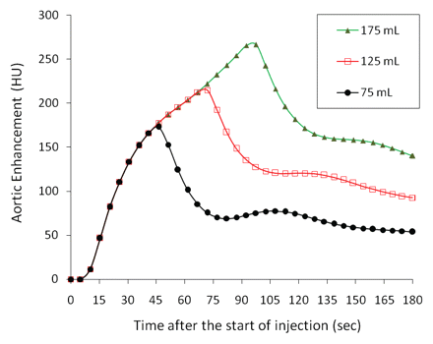
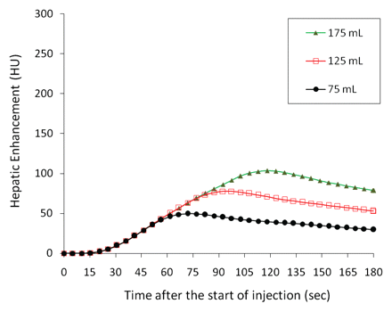
Σκιαγραφικό – διάρκεια έγχυσης 1/4
Η συνολική ποσότητα του σκιαγραφικού εξαρτάται από το είδος της εξέτασης και επηρεάζει το χρόνο και το βαθμό της μέγιστης ενίσχυσης
Η διάρκεια έγχυσης εξαρτάται από:
το μέγεθος του ασθενούς, το αγγείο ή όργανο ενδιαφέροντος και το επιθυμητό επίπεδο ενίσχυσης
το ρυθμό έγχυσης

Slide 16
Σκιαγραφικό – διάρκεια έγχυσης 2/4
Η μικρή διάρκεια έγχυσης (υψηλός ρυθμός έγχυσης) επηρεάζει την απεικόνιση των αρτηριών, χωρίς να μεταβάλλει την ενίσχυση των φλεβών ή του παρεγχύματος των οργάνων
Υπολογισμός διάρκειας έγχυσης Ι
μεταβλητή διάρκεια έγχυσης
υπολογίστε την ποσότητα ΜΣΑ για να επιτύχετε ικανοποιητικό επίπεδο σκιαγράφησης
Επιλογή ρυθμού έγχυσης και πυκνότητας σκιαγραφικού
Υπολογισμός διάρκειας της έγχυσης

Slide 17
Σκιαγραφικό – διάρκεια έγχυσης 3/4
Υπολογισμός διάρκειας έγχυσης ΙΙ:
Σταθερός χρόνος έγχυσης
Όταν χρησιμοποιείται καθορισμένος χρόνος έγχυσης τότε μεταβάλλεται ο ρυθμός έγχυσης για να δωθεί το απαιτούμενο ιώδιο.
Πλεονέκτημα ο ευκολότερος υπολογισμός του χρόνου σάρωσης
Διάρκεια έγχυσης <15 δευτερολέπτων δε συνιστάται
Υπολογισμός διάρκειας έγχυσης «ελάχιστο φυσιολογικό» + 1/2 διάρκεια σάρωσης
Ελάχιστο φυσιολογικό 5,10,15,20 secs ανάλογα με το μέγεθος του ασθενούς (παιδί-ενήλικας)

Slide 18
Σκιαγραφικό – διάρκεια έγχυσης 4/4
Η διάρκεια της έγχυσης είναι η πιο σημαντική παράμετρος έγχυσης που καθορίζει το συγχρονισμό της εξέτασης. Η καθυστέρηση της σάρωσης πρέπει να καθορίζεται με βάση τη διάρκεια έγχυσης και για την ακρίβεια την ολοκλήρωση της έγχυσης (και όχι την έναρξη της έγχυσης) ως σημείο αναφοράς.
Μια προσέγγιση είναι να προστίθεται στη φυσιολογική ελάχιστη διάρκεια έγχυσης ο χρόνος της σάρωσης
Όταν ο όγκος του σκιαγραφικού προσαρμόζεται στο μέγεθος του ασθενούς τότε είναι προτιμότερη η χρησιμοποίηση σταθερής διάρκειας έγχυσης παρά η χρήση σταθερού ρυθμού έγχυσης.

Slide 19
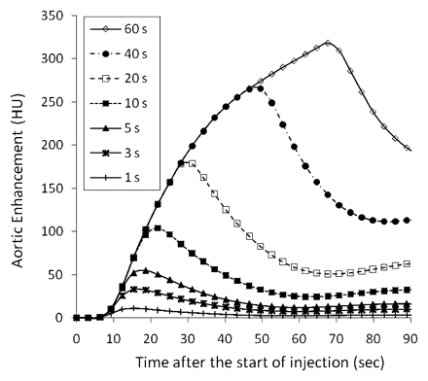
Διάρκεια έγχυσης και ενίσχυση
Σε σταθερό ρυθμό η διάρκεια έγχυσης επηρεάζει το συνολικά χορηγούμενο ιώδιο
radiology.rsna.org

Slide 20
Ρυθμός έγχυσης 1/4
Όταν η διάρκεια έγχυσης είναι σταθερή
Αύξηση ρυθμού αυξάνει το συνολικό όγκο ΜΣΑ
Αύξηση ανίσχυσης στην αορτή και λιγότερο στο ήπαρ (πυλαία κυκλοφορία)
Όταν ο όγκος είναι σταθερός
Η αύξηση του ρυθμού μειώνει τη διάρκεια έγχυσης, μικρότερο παράθυρο σάρωσης (ακριβέστερος υπολογισμός καθυστέρησης)
Επιτυγχάνεται ταχύτερα η μέγιστη ενίσχυση στην αορτή
Ευρύτερος διαχωρισμός φάσεων ενίσχυσης στα όργανα
Συνήθεις ρυθμοί 2-5ml/sec

Slide 21
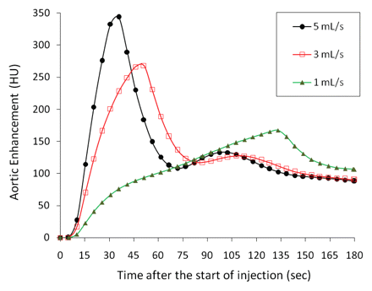
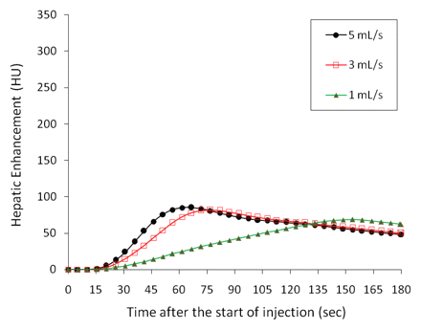
Ρυθμός έγχυσης 2/4

Slide 22
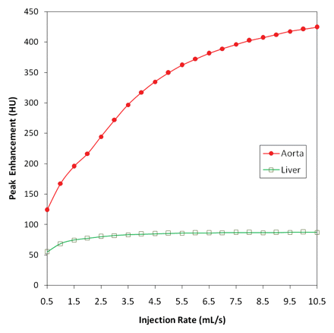
Ρυθμός έγχυσης 3/4
Η αύξηση του ρυθμού έγχυσης επηρεάζει την ενίσχυση των αγγείων
Στα παρεγχυματικά όργανα η ενίσχυση επηρεάζεται από το συνολικό όγκο ΜΣΑ

Slide 23
Ρυθμός έγχυσης 4/4
Η γρήγορη έγχυση είναι αποτελεσματική σε γρήγορα μηχανήματα αλλά απαιτεί ακριβέστερο συγχρονισμό
Η γρήγορη έγχυση συγκεκριμένου όγκου ΜΣΑ συντελεί σε γρήγορη επίτευξη της μέγιστης ενίσχυσης η οποία όμως διαρκεί λιγότερο

Slide 24
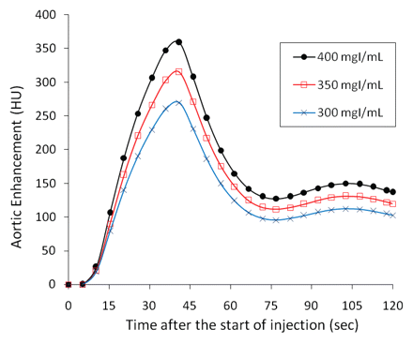
Συγκέντρωση του σκιαγραφικού και ενίσχυση
Πυκνότητες σκιαγραφικών από 240 -400mgI/ml
Όταν είναι σταθερός ο όγκος, ο ρυθμός και η διάρκεια της έγχυσης τότε:
Η αύξηση της συγκέντρωσης προκαλεί υψηλότερη μέγιστη ενίσχυση και μεγαλύτερο χρονικό παράθυρο για σάρωση με υψηλή ενίσχυση
Χορηγείται συνολικά περισσότερο ιώδιο
23

Slide 25
Ενίσχυση vs συγκέντρωση Ιωδίου
Το ιώδιο προκαλεί υψηλότερη απορρόφηση και σκέδαση των ακτίνων-Χ σε σχέση με τους ανθρώπινους ιστούς
Αποτέλεσμα: αύξηση της CT πυκνότητας και ενίσχυση στην εικόνα (αγγεία, ιστοί)
Η πυκνότητα αυξάνει γραμμικά με την περιεκτικότητα σε ιώδιο.
Για συγκεκριμένο kVp (πχ 120), η αύξηση της περιεκτικότητας σε ιώδιο κατά 1 per milliliter συντελεί 26 HU αύξηση. Σε χαμηλότερα kVp η διαφορά αυξάνεται
Ενίσχυση vs συγκέντρωση Ιωδίου είναι περίπου 25-30 HU/mgΙ/mL ιστού στα 100–120 kVp.
radiology.rsna.org

Slide 26
Η χρήση υψηλής συγκέντρωσης είναι εναλλακτική της αύξησης του ρυθμού έγχυσης
Για πολυτομική ΥΤ απαιτείται υψηλός ρυθμός έγχυσης σε αγγειογραφίες και σε ανάδειξη υπεραγγείωσης σε όγκους.
Δυνητικά αποτελεί μειονέκτημα το υψηλό ιξώδες όταν η συγκέντρωση Ιωδίου είναι υψηλή
Ιξώδες = μέτρο της αντίστασης ενός ρευστού στη ροή (viscosity)

Slide 27
Σχεδιασμός της έγχυσης 1/2
Μονοφασική
Σταθερός ρυθμός έγχυσης
Διφασική
Δύο διαφορετικοί ρυθμοί
Επιμήκυνση του χρόνου σκιαγράφησης με σταθερό όγκο
Μπορεί να μην επιτυγχάνει υψηλή ενίσχυση σε όλη τη διάρκεια της εξέτασης
Χρησιμοποιείται σε μεγάλες σαρώσεις
Δύο συγκεντρώσεις σκιαγραφικού
Κανονικό – αραίωση με ταυτόχρονη έγχυση φυσιολογικού ορού (ίδιος ρυθμός έγχυσης)
Πολυφασική έγχυση
Ομοιόμορφη ενίσχυση αγγείων με σταθερή συγκέντρωση σκιαγραφικού στο αίμα
Ρυθμός έγχυσης = ρυθμό απομάκρυνσης

Slide 28
Σχεδιασμός της έγχυσης 2/2
Ο σχεδιασμός της έγχυσης καθορίζεται από την επιθυμητή ενίσχυση
Ομοιόμορφη μακρά ενίσχυση απαιτεί πολύπλοκο σχεδιασμό
Ομοιόμορφη ενίσχυση είναι απαραίτητη στις αγγειογραφικές τεχνικές (καρδιά, αγγεία)
Σε γρήγορες σαρώσεις ακόμα και η μονοφασική έγχυση παρέχει ομοιομορφία εάν γίνει με σωστό χρόνο καθυστέρησης

Slide 29
Φυσικοχημικές ιδιότητες σκιαγραφικών
Ωσμωτικότητα
Έχει συζητηθεί σε συνδυασμό με τις παρενέργειες των σκιαγραφικών
Τα σύγχρονα σκιαγραφικά είναι ελαφρά υπερωσμωτικά ή ισο-ωσμωτικά
Ιξώδες
Αυξάνεται με τη συγκέντρωση ιωδίου
Μειώνεται με τη θερμοκρασία
Δυσκολεύει την προώθηση του σκιαγραφικού μέσα από καθετήρα και μικρά αγγεία και μπορεί να οδηγήσει σε χαμηλότερη ενίσχυση
Το σκιαγραφικό πρέπει να θερμαίνεται προ της χορήγησης (35⁰C)

Slide 30
Προώθηση με φυσιολογικό ορό, saline flush 1/2
«Σπρώξιμο» του σκιαγραφικού στην κυκλοφορία εκμετάλλευση του σκιαγραφικού που διαφορετικά θα λίμναζε στα συνδετικά και τις περιφερικές φλέβες
Αποτελεσματικότερη έγχυση και υψηλότερη κορυφή ενίσχυσης με μεγαλύτερη διάρκεια
Βελτίωση της γεωμετρίας της έγχυσης με μείωση της αραίωσης του σκιαγραφικού μέσα στα αγγεία
Μείωση των γραμμικών artifact από σκήρυνση της δέσμης
Ενυδάτωση – μείωση νεφροτοξικότητας
Δεν χρειάζεται «ξέπλυμα» των καθετήρων στο τέλος της έγχυσης

Slide 31
Προώθηση με φυσιολογικό ορό, saline flush 2/2
Ιδιαίτερα χρήσιμο όταν χορηγείται μικρός όγκος σκιαγραφικού
Όταν η σύριγγα είναι μονή ο φυσιολογικός ορός μπαίνει στην ίδια σύριγγα (διαχωρισμός ορού/σκιαγραφικού)
Σύστημα με δύο σύριγγες
Ο συνολικός όγκος του σκιαγραφικού μπορεί να μειωθεί κατά 10-20 κεκ όταν χρησιμοποιείται προώθηση με φυσιολογικό ορό.
Χρήσιμος όγκος φυσιολογικού ορού 30-50κεκ

Slide 32
Παράμετροι της εξέτασης 1/2
Διάρκεια σάρωσης
Μεγάλη διάρκεια απαιτεί μακρά έγχυση και επηρεάζει το ρυθμό έγχυσης και τον συνολικό όγκο του ΣΜ (διάρκεια έγχυσης Χ ρυθμό έγχυσης)
Μεγάλη διάρκεια σάρωσης σε:
Περιφερική αγγειογραφία (μεγάλο μήκος)
Καρδιακές μελέτες (μεγάλο overlap)
Πολυφασικές μελέτες αιμάτωσης
και ανάλογα με τον:
Τύπο ΥΤ

Slide 33
Παράμετροι της εξέτασης 2/2
Κατεύθυνση σάρωσης
Καλύτερα όταν ακολουθούμε τη διαδρομή του σκιαγραφικού
Βελτίωση με επιμήκυνση της έγχυσης και μικρότερη διάρκεια εξέτασης
Όμως - Ουροκεφαλική σάρωση στην πνευμονική αγγειογραφία και
Σε αγγειογραφία καρωτίδων (artifact από πυκνό ΣΜ)
Πολυφασικές σαρώσεις

Slide 34
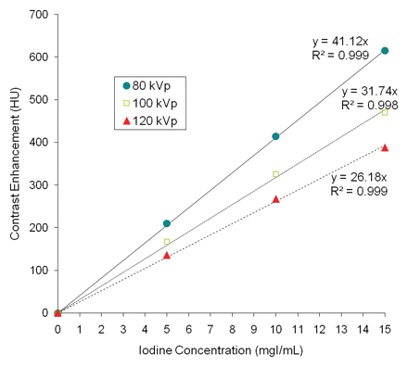
Σκιαγραφική αντίθεση και kVp
radiology.rsna.org

Slide 35
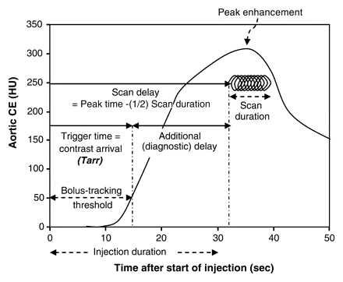
Μέγιστη ενίσχυση
D = Καθυστέρηση σάρωσης =
Τμέγιστης ενίσχυσης – (1/2) Τσάρωσης
Διάρκεια σάρωσης
Τπυροδότησης (trigger time) = Τάφιξης (Tarr)
Διαγνωστική καθυστέρηση= post threshold delay
Κατώφλι
Διάρκεια έγχυσης
Χρόνος μετά την έναρξη της έγχυσης (secs)

Slide 36
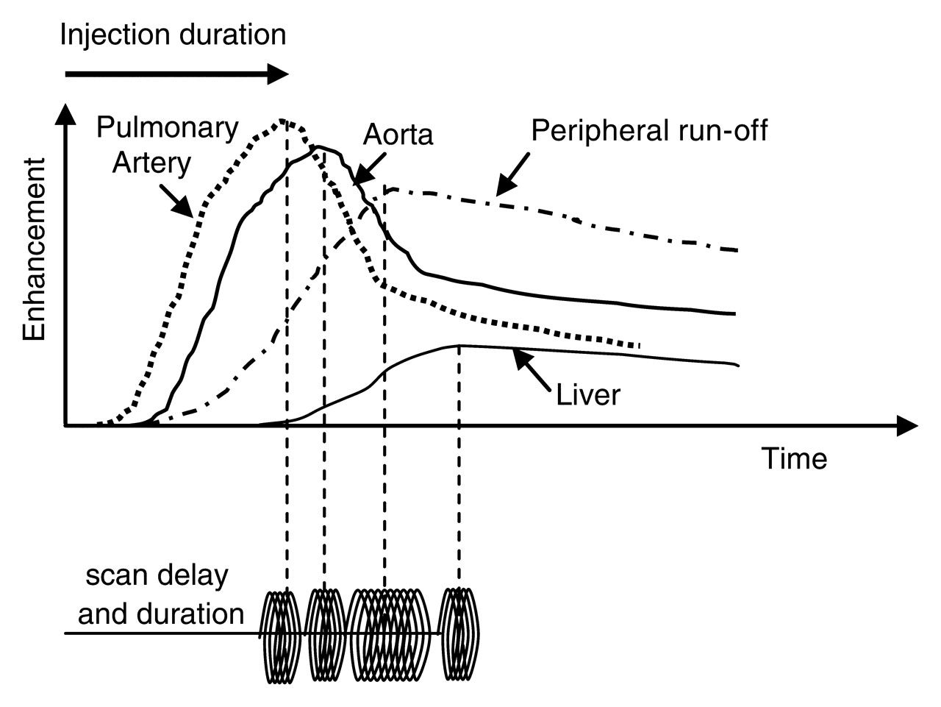
Διάρκεια έγχυσης
Πνευμονική αρτηρία
Αορτή
Περιφερική αγγειογραφία
Ενίσχυση (ΗU)
Ήπαρ
Χρόνος
Καθυστέρηση και Διάρκεια σάρωσης

Slide 37
Καθορισμός του χρόνου άφιξης του ΜΣΑ Test bolus
Χορήγηση μικρού όγκου σκιαγραφικού (10-20κεκ) πριν την κανονική σάρωση
Λήψη πολλαπλών τομών χαμηλής δόσης στην περιοχή ενδιαφέροντος (ROI – συνήθως η αορτή)
Μέτρηση των διαδοχικών HU σχηματισμός καμπύλης
Ο χρόνος για να επιτευχθεί η μέγιστη τιμή ενίσχυσης χρησιμοποιείται ως χρόνος καθυστέρησης
Ο συνολικός χρόνος καθυστέρησης αυξάνεται από μικρή επιπλέον καθυστέρηση (διαγνωστική καθυστέρηση) ώστε να είναι επαρκώς σκιαγραφημένες οι δομές που ενδιαφέρουν (σημαντικό όταν οι χρόνοι εξέτασης είναι μικροί – MDCT)

Slide 38
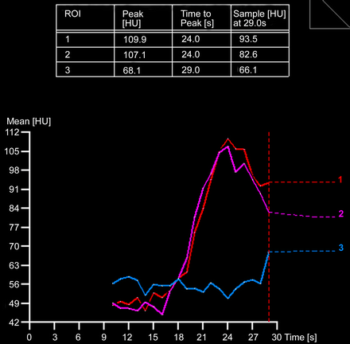
Καθορισμός του χρόνου άφιξης του ΣΜ Test bolus
Σε τομή στον τράχηλο παρακολουθείται η ενίσχυση στα αγγεία μετά από χορήγηση 10κεκ ΜΣΑ
1. έσω καρωτίδα δεξιά
2. έσω καρωτίδα αριστερά
3. έσω σφαγίτιδα φλέβα
Η έναρξη της σάρωσης μπορεί να ορισθεί στο διάστημα μεταξύ κορυφής στις αρτηρίες και ανόδου στη φλέβα
ROI = region of interest.
October 2006 RadioGraphics, 26, S45-S62.

Slide 39
Αυτόματος καθορισμός του χρόνου άφιξης του ΣΜ Bolus tracking
Παρακολούθηση της αφίξεως του σκιαγραφικού κατά την διάρκεια της κανονικής έγχυσης του ΣΜ
Τομή προ ΣΜ στην περιοχή αναφοράς
Τοποθέτηση ROI στο αγγείο αναφοράς
Περίπου 10΄΄ μετά την έναρξη της έγχυσης ξεκινούν τομές χαμηλής δόσης στη συγκεκριμένη περιοχή ανά 1΄΄- 3΄΄
Η ενίσχυση στο αγγείο μετράται αυτόματα σε κάθε τομή
Όταν η τιμή HU φθάσει το προκαθορισμένο κατώφλι (50-150HU) σταματά η μέτρηση και πυροδοτείται αυτόματα η σάρωση μετά από
καθυστέρηση (post threshold delay) η οποία επιτρέπει την προώθηση του ΣΜ στα περιφερικά αγγεία, τη μεταφορά του εξεταστικού τραπεζιού στο επίπεδο της πρώτης τομής και τις οδηγίες αναπνοής (ελάχιστη τιμή περί τα 5΄΄)

Slide 40
Bolus tracking - Τοποθέτηση ROI
Να τοποθετείται στην αρχή της ροής ανάλογα με την εξέταση
Θώρακα στην ανιούσα αορτή ή πνευμονική αρτηρία
Κοιλίας στην κατιούσα αορτή στο διάφραγμα περίπου
Να αποφεύγεται η τοποθέτηση σε καρδιακή κοιλότητα
Η τοποθέτηση σε όργανα (πχ. ήπαρ) δεν είναι αξιόπιστη
Να μην τοποθετείται κοντά σε δομές που μπορούν να προκαλέσουν πρώιμη έναρξη της σάρωσης σε περίπτωση κίνησης του ασθενούς (άνω κοίλη φλέβα, οστό)
Σε περίπτωση αποτυχίας αυτόματης έναρξης να χρησιμοποιείται η δυνατότητα χειροκίνητης εκκίνησης

Slide 41
Αυτόματος καθορισμός του χρόνου άφιξης του ΜΣΑ Bolus tracking
Επιτρέπει πιο αποδοτική χρήση του ΜΣΑ
Οι πιο σημαντικές παράμετροι είναι:
Το κατώφλι πυροδότησης (50-150 HU)
Η καθυστέρηση μετά το κατώφλι (post threshold delay – διαγνωστική καθυστέρηση)
Διάρκεια έγχυσης
Διάρκεια σάρωσης
Αιμοδυναμική κατάσταση
Θέση του οργάνου

Slide 42
Χρόνος Μέγιστης Ενίσχυσης
T_{peak} = T_{injection duration} + T_{arrival}
Σε ασθενή με φυσιολογική καρδιακή λειτουργία εμπειρικά ο χρόνος άφιξης από φλέβα του αγκώνα είναι:
Στην πνευμονική αρτηρία 7-10 secs
Στην ανιούσα αορτή 12-15 secs
Στην κοιλιακή αορτή 15-18 secs
Στο ηπατικό παρέγχυμα 30-40 secs
Για μικρό όγκο ΜΣΑ χρησιμοποιούμε στον τύπο το ½ της διάρκειας έγχυσης

Slide 43
Χρόνος Καθυστέρησης
Για να απεικονίσουμε ένα όργανο στη μέγιστη τιμή ενίσχυσής του χρειάζεται συγκεκριμένη καθυστέρηση
Η καθυστέρηση υπολογίζεται από:
Τη διάρκεια έγχυσης
Το χρόνο άφιξης του ΣΜ
Τη διάρκεια της σάρωσης
Μεγαλύτερη καθυστέρηση σε ταχύτερες σαρώσεις
T_{delay} = T_{peak} – (1/2)T_{scan duration}

Slide 44
Τι πρέπει να καθορίζεται στην έγχυση
Στον εγχυτή
Πυκνότητα ΜΣΑ (240-400 mgI/ml)
Συνολικός όγκος (περίπου 90-150 κεκ)
Ρυθμός και σχεδιασμός έγχυσης (μονο- δι-φασική, φυσιολογικός ορός)
Στον ΑΤ
Θέση RΟΙ
Σε σχέση με την έναρξη έγχυσης
Post injection delay: έναρξη τομών μέτρησης ROI
Ρυθμός λήψης τομών (1-3΄΄)
Ορισμός κατωφλίου - threshold (50-150HU)
Post threshold – post trigger delay

Slide 45
Post injection delay: έναρξη τομών μέτρησης ROI
Μπορεί να χρειασθεί μείωση εάν η έγχυση γίνεται από κεντρική φλεβική γραμμή
Εάν χρειαστεί να προσθέσετε σάρωση σε bolus tracking τεχνική
θυμηθείτε ότι το μηχάνημα υπολογίζει το post threshold delay, δηλ. να αφαιρέσετε ανάλογα 10-20΄΄ από τον εμπειρικό χρόνο άφιξης, ή
Χαρακτηρίστε not-timed την επιπλέον σάρωση και !! παρακολουθήστε το χρονόμετρο του εγχυτή

Slide 46
 |  |  | spiral
 |  | Post threshold delay
 | tracker
Post injection delay
Threshold (50-150 HU)
Injection start

Slide 47
Τα σημαντικά σημεία 1/4
Η μέγιστη ενίσχυση είναι υψηλότερη και επιτυγχάνεται ταχύτερα όταν χρησιμοποιούνται:
Υψηλός ρυθμός έγχυσης
Υψηλός συνολικός όγκος έγχυσης
Υψηλή πυκνότητα ΜΣΑ

Slide 48
Τα σημαντικά σημεία 2/4
Οι CT αγγειογραφίες και η ανάδειξη υπεραγγειούμενων όγκων απαιτoύν:
Υψηλό ρυθμό και υψηλή πυκνότητα ΜΣΑ
Έτσι επιτυγχάνεται και καλύτερος διαχωρισμός των φάσεων (αρτηριακή, πυλαία, φλεβική) στα παρεγχυματικά όργανα (ήπαρ, νεφροί κλπ)
Ο βαθμός ενίσχυσης των παρεγχυματικών οργάνων εξαρτάται από το συνολικό όγκο του ΜΣΑ
Χρήση χαμηλών kVp υψηλότερη σκιαγραφική αντίθεση

Slide 49
Τα σημαντικά σημεία 3/4
Το βάρος είναι η σημαντικότερη παράμετρος του ασθενούς στον καθορισμός του επιπέδου ενίσχυσης.
Η διάρκεια της έγχυσης είναι η σημαντικότερη παράμετρος της έγχυσης στον συγχρονισμό της σάρωσης. Οι καθυστερήσεις πρέπει να καθορίζονται με βάση το τέλος της έγχυσης και όχι την αρχή της έγχυσης
Ο χρόνος άφιξης του ΜΣΑ είναι ο τρόπος εξατομίκευσης της καθυστέρησης και όχι ο χρόνος καθυστέρησης για τη σάρωση, ιδιαίτερα για γρήγορες εξετάσεις (multidetector CT).
Τ _{PEAK} = Τarr + posttrigger delay
Εμπειρικός τρόπος καθορισμού της καθυστέρησης
T_{DELAY} = T_{PEAK} – (1/2) T_{SCAN} _{DURATION.}

Slide 50
Τα σημαντικά σημεία 4/4
Χρήση φυσιολογικού ορού saline flush για:
CT αρτηριογραφία
Πολυφασικές μελέτες
Αποφυγή artifacts από το πυκνό σκιαγραφικό στο θώρακα
Χρήση τεχνικής bolus tracking:
Σε γρήγορα μηχανήματα και μικρές σαρώσεις
Όταν δεν είμαστε σίγουροι ότι οι εμπειρικοί χρόνοι καθυστέρησης ταιριάζουν στον ασθενή

Slide 51
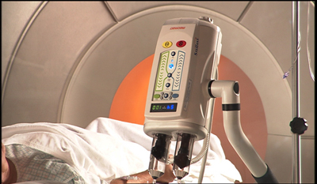

Slide 52
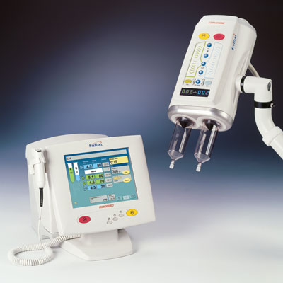
Τελευταία ερώτηση πριν οπλίσει ο εγχυτής?

Slide 53
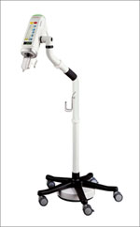
Έχει αφαιρεθεί όλος ο αέρας από τον εγχυτή και τα συνδετικά ?!!!!!

Slide 54
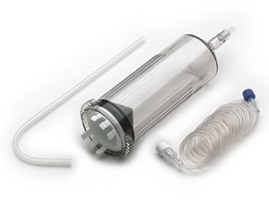
Η σύριγγα γεμίζει γυρισμένη προς τα πάνω
Σε αυτή τη θέση αφαιρείται και ο αέρας
Κατά την έγχυση η σύριγγα πρέπει υποχρεωτικά να είναι γυρισμένη σχεδόν κατακόρυφα προς τα κάτω
Τα συνδετικά να είναι τα ειδικά για υψηλές πιέσεις

Slide 55
Βιβλιογραφία
Intravenous Contrast Medium Administration and Scan Timing at CT: Considerations and Approaches. Kyongtae T. Bae, MD, PhD. Radiology July 2010 vol. 256 no. 1 32-61

Slide 56
Τέλος Ενότητας

Slide 57
Σημειώματα

Slide 58
Σημείωμα Αναφοράς
Copyright Τεχνολογικό Εκπαιδευτικό Ίδρυμα Αθήνας, Γεωργία Οικονόμου 2014. Γεωργία Οικονόμου. «Ιατρική Απεικόνιση ΙΙΙ (Θ). Ενότητα 8: Ιωδιούχα μέσα σκιαγραφικής αντίθεσης στην υπολογιστική τομογραφία». Έκδοση: 1.0. Αθήνα 2014. Διαθέσιμο από τη δικτυακή διεύθυνση: ocp.teiath.gr.

Slide 59
Σημείωμα Αδειοδότησης
Το παρόν υλικό διατίθεται με τους όρους της άδειας χρήσης Creative Commons Αναφορά, Μη Εμπορική Χρήση Παρόμοια Διανομή 4.0 [1] ή μεταγενέστερη, Διεθνής Έκδοση. Εξαιρούνται τα αυτοτελή έργα τρίτων π.χ. φωτογραφίες, διαγράμματα κ.λ.π., τα οποία εμπεριέχονται σε αυτό. Οι όροι χρήσης των έργων τρίτων επεξηγούνται στη διαφάνεια «Επεξήγηση όρων χρήσης έργων τρίτων».
Τα έργα για τα οποία έχει ζητηθεί και δοθεί άδεια αναφέρονται στο «Σημείωμα Χρήσης Έργων Τρίτων».
[1] http://creativecommons.org/licenses/by-nc-sa/4.0/
Ως Μη Εμπορική ορίζεται η χρήση:
που δεν περιλαμβάνει άμεσο ή έμμεσο οικονομικό όφελος από την χρήση του έργου, για το διανομέα του έργου και αδειοδόχο
που δεν περιλαμβάνει οικονομική συναλλαγή ως προϋπόθεση για τη χρήση ή πρόσβαση στο έργο
που δεν προσπορίζει στο διανομέα του έργου και αδειοδόχο έμμεσο οικονομικό όφελος (π.χ. διαφημίσεις) από την προβολή του έργου σε διαδικτυακό τόπο
Ο δικαιούχος μπορεί να παρέχει στον αδειοδόχο ξεχωριστή άδεια να χρησιμοποιεί το έργο για εμπορική χρήση, εφόσον αυτό του ζητηθεί.

Slide 60
Επεξήγηση όρων χρήσης έργων τρίτων
©
Δεν επιτρέπεται η επαναχρησιμοποίηση του έργου, παρά μόνο εάν ζητηθεί εκ νέου άδεια από το δημιουργό.
διαθέσιμο με άδεια CC-BY
Επιτρέπεται η επαναχρησιμοποίηση του έργου και η δημιουργία παραγώγων αυτού με απλή αναφορά του δημιουργού.
διαθέσιμο με άδεια CC-BY-SA
Επιτρέπεται η επαναχρησιμοποίηση του έργου με αναφορά του δημιουργού, και διάθεση του έργου ή του παράγωγου αυτού με την ίδια άδεια.
διαθέσιμο με άδεια CC-BY-ND
Επιτρέπεται η επαναχρησιμοποίηση του έργου με αναφορά του δημιουργού.
Δεν επιτρέπεται η δημιουργία παραγώγων του έργου.
διαθέσιμο με άδεια CC-BY-NC
Επιτρέπεται η επαναχρησιμοποίηση του έργου με αναφορά του δημιουργού.
Δεν επιτρέπεται η εμπορική χρήση του έργου.
διαθέσιμο με άδεια CC-BY-NC-SA
Επιτρέπεται η επαναχρησιμοποίηση του έργου με αναφορά του δημιουργού.
και διάθεση του έργου ή του παράγωγου αυτού με την ίδια άδεια
Δεν επιτρέπεται η εμπορική χρήση του έργου.
διαθέσιμο με άδεια CC-BY-NC-ND
Επιτρέπεται η επαναχρησιμοποίηση του έργου με αναφορά του δημιουργού.
Δεν επιτρέπεται η εμπορική χρήση του έργου και η δημιουργία παραγώγων του.
διαθέσιμο με άδεια
CC0 Public Domain
Επιτρέπεται η επαναχρησιμοποίηση του έργου, η δημιουργία παραγώγων αυτού και η εμπορική του χρήση, χωρίς αναφορά του δημιουργού.
διαθέσιμο ως κοινό κτήμα
Επιτρέπεται η επαναχρησιμοποίηση του έργου, η δημιουργία παραγώγων αυτού και η εμπορική του χρήση, χωρίς αναφορά του δημιουργού.
χωρίς σήμανση
Συνήθως δεν επιτρέπεται η επαναχρησιμοποίηση του έργου.

Slide 61
Διατήρηση Σημειωμάτων
Οποιαδήποτε αναπαραγωγή ή διασκευή του υλικού θα πρέπει να συμπεριλαμβάνει:
το Σημείωμα Αναφοράς
το Σημείωμα Αδειοδότησης
τη δήλωση Διατήρησης Σημειωμάτων
το Σημείωμα Χρήσης Έργων Τρίτων (εφόσον υπάρχει)
μαζί με τους συνοδευόμενους υπερσυνδέσμους.

Slide 62
Χρηματοδότηση
Το παρόν εκπαιδευτικό υλικό έχει αναπτυχθεί στo πλαίσιo του εκπαιδευτικού έργου του διδάσκοντα.
Το έργο «Ανοικτά Ακαδημαϊκά Μαθήματα στο ΤΕΙ Αθηνών» έχει χρηματοδοτήσει μόνο την αναδιαμόρφωση του εκπαιδευτικού υλικού.
Το έργο υλοποιείται στο πλαίσιο του Επιχειρησιακού Προγράμματος «Εκπαίδευση και Δια Βίου Μάθηση» και συγχρηματοδοτείται από την Ευρωπαϊκή Ένωση (Ευρωπαϊκό Κοινωνικό Ταμείο) και από εθνικούς πόρους.

